Slide 1


Hyvää kohtelua
koskeva suunnitelma
Karhula
Päivitetty 30.09.2026

Slide 2
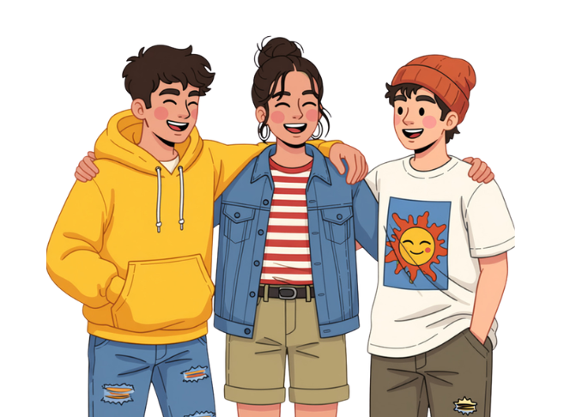
Hyvää kohtelua koskeva suunnitelma LSL 61 b §
Toimintamalli:
Hyvää kohtelua koskevan suunnitelman laatimisessa ja sen tarkistamisessa on kuultava toimintayksikköön sijoitettuja lapsia ja heille on annettava mahdollisuus osallistua suunnitelman tekemiseen. Valmis suunnitelma tulee käydä yhdessä läpi yksikköön sijoitettujen lasten kanssa ja suunnitelma tulee sijoittaa kaikkien nähtäville.
Suunnitelma tulee lähettää tiedoksi lapsen sijoituksesta vastaavalle hyvinvointialueelle ja yksikköön sijoitetun lapsen asioista vastaavalle sosiaalityöntekijälle sekä se tulee arvioida ja tarkistaa vuosittain.
LSL 61 b §

Slide 3
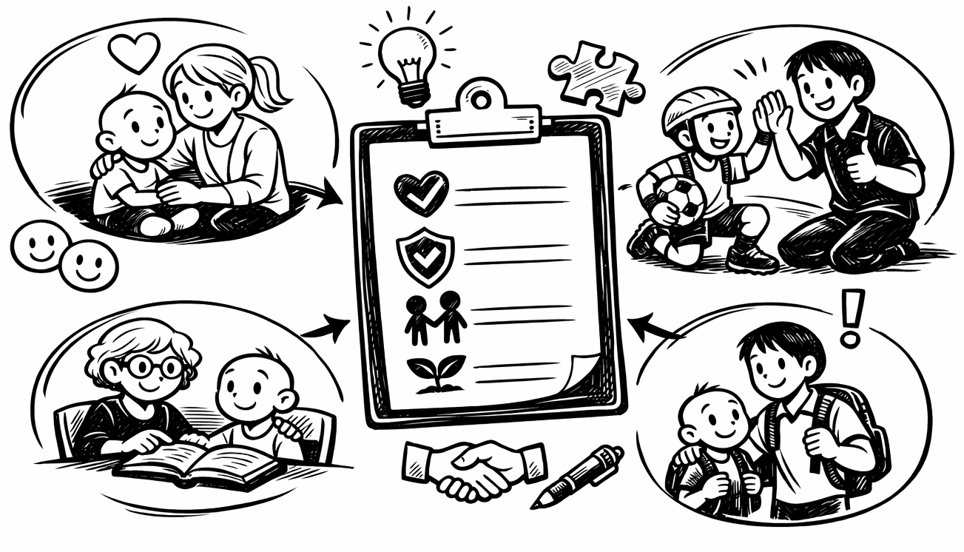
Mikä on hyvää kohtelua koskeva suunnitelma?
Hyvän kohtelun suunnitelma on osa lastensuojelulain vaatimaa omavalvontasuunnitelmaa. Siihen on kirjattu, miten toimitaan niin, että Karhulassa kaikilla on turvalliset ja hyvät oltavat.
Suunnitelmalla pyritään vahvistamaan luottamusta, yhdenvertaisuutta sekä tietoisuuttasi omista oikeuksistasi. Jokaisella lapsella on oikeus saada osakseen ymmärrystä, turvaa ja hellyyttä. Aikuisten tulee vahvistaa lapsen positiivista minäkuvaa, toimijuutta ja sosiaalisia taitoja sekä vahvistaa lapsen tunnetta siitä, että hän tulee hyväksytyksi omana itsenään.
Suunnitelmassa on avattu lapsen oikeuksia ja oikeusturvaa, lapsen mahdollisuuksia vaikuttaa itseään koskeviin asioihin sekä yksikön toimintatapoja.

Slide 4
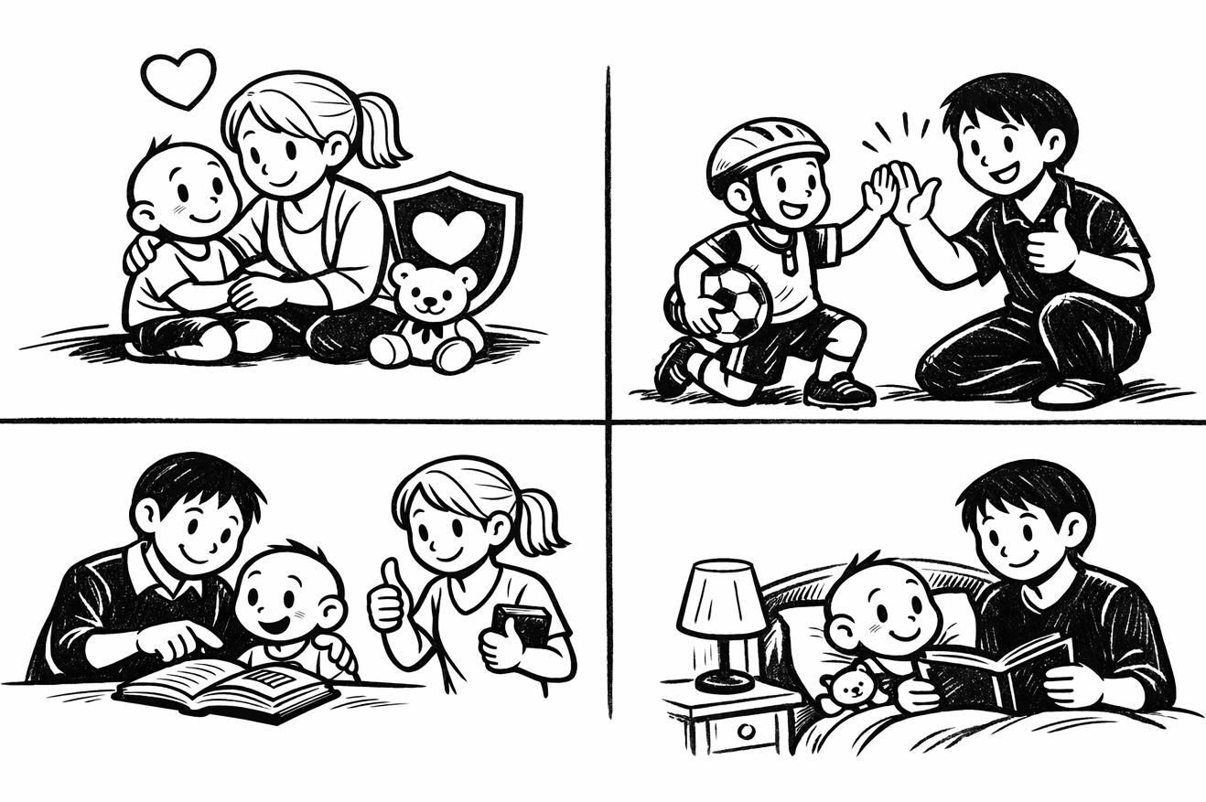
Millaista on hyvä kohtelu?
Hyvä kohtelu vahvistaa lapsen positiivista minäkuvaa, toimijuutta ja sosiaalisia taitoja sekä vahvistaa lapsen tunnetta siitä, että hän tulee hyväksytyksi omana itsenään. Ohjaajat ja lapset kohtelevat toisiaan kunnioittavasti. Karhulassa on nollatoleranssi toisten epäasialliselle kohtelulle, kiusaamiselle ja väkivallalle.
Sinua tulee kasvattaa siten, että saat osaksesi ymmärrystä, turvaa ja hellyyttä. Sinua ei saa alistaa, kurittaa ruumiillisesti eikä kohdella muulla tavoin loukkaavasti. Sinun itsenäistymistäsi sekä kasvamistasi vastuullisuuteen ja aikuisuuteen tulee tukea ja edistää.
Karhulan lasten ajatukset ja mielipiteet - Millaista on hyvä kohtelu? Mistä tunnistaa hyvän kohtelun?
"Kuuntelee ja ottaa huomioon."
"Tervehtii tavatessa, avaa muille oven."
"Lapsesta huolehditaan ja että lapsi on turvassa."
"Meistä lapsista huolehditaan yksikössä."
"Puhuttaessa perheestä, puhutaan kauniisti."
"Kohdellaan oikeudenmukaisesti."
"Jos lupaa jotain, niin olisi kiva, että se toteutuu ja pidetään kiinni niistä. Se tuo luottamusta ja turvallisuutta."

Slide 5
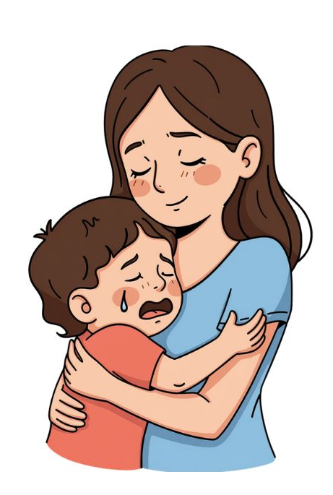
Lapsen hyvä huolenpito
Laki lapsen huollosta ja tapaamisoikeudesta 1 §
Lapsen huollon tarkoituksena on turvata lapsen tasapainoinen kehitys ja hyvinvointi lapsen yksilöllisten tarpeiden ja toivomusten mukaisesti. Huollon tulee turvata myönteiset ja läheiset ihmissuhteet erityisesti lapsen ja hänen vanhempiensa välillä. Myös muita lapselle tärkeitä ihmissuhteita on vaalittava.
Lapselle tulee turvata hyvä hoito ja kasvatus sekä lapsen ikään ja kehitystasoon nähden tarpeellinen valvonta ja huolenpito. Lapselle on pyrittävä antamaan turvallinen ja virikkeitä antava kasvuympäristö sekä lapsen taipumuksia ja toivomuksia vastaava koulutus. Lasta on suojeltava kaikenlaiselta ruumiilliselta ja henkiseltä väkivallalta, huonolta kohtelulta ja hyväksikäytöltä.
Lasta tulee kasvattaa siten, että lapsi saa osakseen ymmärtämystä, turvaa ja hellyyttä. Lasta ei saa alistaa, kurittaa ruumiillisesti eikä kohdella muulla tavoin loukkaavasti. Lapsen itsenäistymistä sekä kasvamista vastuullisuuteen ja aikuisuuteen tulee tukea ja edistää.

Slide 6


Sinulla on oikeus:
tulla kohdelluksi
muiden kanssa
tasa-arvoisesti yksilönä
Itsemääräämisoikeuteen ja henkilökohtaiseen koskemattomuuteen
saada tietoa itseäsi
koskevista asioista
osallistua itseäsi
koskevaan päätöksentekoon
yksityisyyteen
suojeluun ja huolenpitoon
tulla kuulluksi ja ilmaista mielipiteesi
Itsemääräämisoikeus tarkoittaa oikeuttasi vaikuttaa itseäsi koskeviin asioihin ikäsi ja kehitystasosi mukaisesti.
Sinulla on oikeus käyttää perustuslaissa sekä ihmisoikeussopimuksissa määriteltyjä kaikille ihmisille kuuluvia sekä lapsille kuuluvia erityisiä oikeuksia.
Näitä oikeuksia voidaan rajoittaa vain lainsäädännön nojalla.

Slide 7
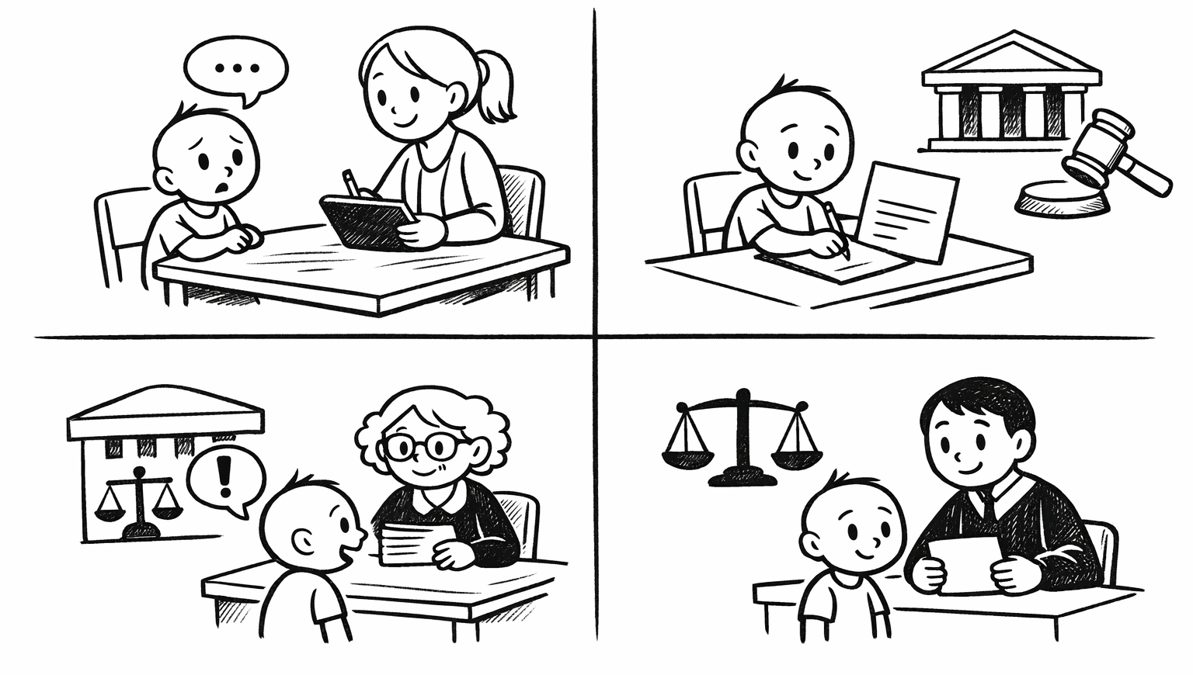
Oikeusturva-asiat
Yksikön toimintatavat: Yksikön aikuisten velvollisuus on antaa sinulle tietoa oikeuksistasi. Aikuisten täytyy kertoa, miksi jokin oikeus on tärkeä ja mitä voit tehdä, jos oikeus ei toteudu. Sinulle täytyy kertoa myös, miten voit edistää oikeuden toteutumista, kuka oikeuden toteutumisesta on vastuussa ja miten voit korjata tilanteen, jos oikeus ei ole toteutunut.
Miten voit toimia, jos koet, että aikuiset ovat toimineet väärin tai yksikössä on jokin pielessä.
  Muistutus: tehdään yksikön palveluvastaavalle Kati Heikkiselle.
  Kantelu: tehdään lupa- ja valvontavirastolle tai eduskunnan oikeusasiamiehelle.
  Valitus: voit valittaa hallinto-oikeuteen päätöksestä, jos olet täyttänyt 12 vuotta. Sosiaalityöntekijän täytyy neuvoa sinua ja perhettäsi valituksen tekemisessä.
Mistä löydät tarkemmat toimintaohjeet
  Omasta kansiosta
  Yksikön ilmoitustaululta
  Ohjaajilta

Slide 8
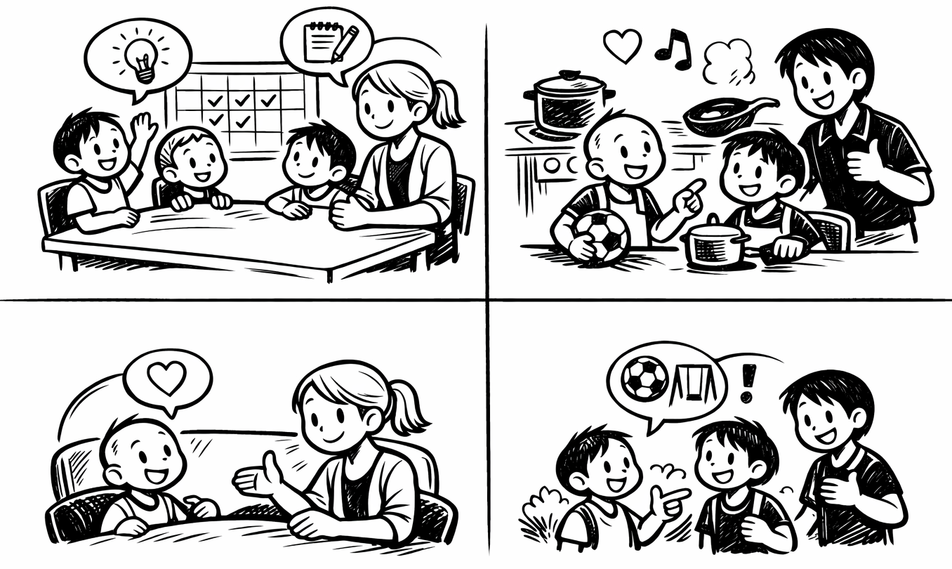
Miten voit vaikuttaa asioihin ja miten sinua tuetaan siihen?
Sinulla on oikeus vaikuttaa itseäsi koskeviin asioihin. Aikuisilla on velvollisuus tukea tämän oikeuden toteutumista. Karhulan tavoitteena on, että lapsi osallistuu itseään koskevan dokumentoinnin tuottamiseen niin päivittäiskirjausten kuin kuukausiyhteenvetojenkin osalta. Lasten osallisuuden vahvistaminen on myös yksi tärkeimmistä omaohjaajatyötä ohjaavista tavoitteista.

Slide 9
Järjestämme lasten yhteisöpalaverin viikoittain, jolloin voit tuoda esille ideoita ja ajatuksia Karhulan toiminnan suunnitteluun ja kehittämiseen. Palaverissa kysymme sinulta kuulumisia ja ajatuksia sekä toiveita viikoittain pidettävään yhteistoimintaan ja tulevaan ruokalistaan.
Karhulassa sinulla on vähintään kaksi nimettyä omaohjaajaa. Omaohjaajat käyvät viikoittain omaohjaajakeskustelut kanssasi ja tavoitteena on luoda luottamuksellinen suhde yhdessä. Omaohjaajareissut toteutuvat vähintään kerran kuukaudessa.
Voit aina tulla kertomaan kaikista asioistasi ohjaajille, he ovat täällä sinua varten.
Karhulassa olon aikana saat oman kansion, jossa on ohjeet siitä, mihin voit olla yhteydessä mieltä askarruttavissa asioissa. Kansiossa on myös ohjeet epäkohtailmoituksen tekemisestä sekä yhteystiedot sijoittavan hyvinvointialueen sosiaaliasiavastaavalle, jotka löytyvät myös yhteisistä tiloista infotaululta.
Osallisuus arjessa – miten se käytännössä ilmenee lasten mielestä?
  "Voi sanoa mitä haluaa."
  "Pystyy vaikuttamaan ruokiin ja tekemisiin."

Slide 10
Yksikön säännöt
Säännöt koskevat kaikkia, myös aikuisia. Säännöt perustuvat lakiin ja kaikkien Karhulassa olevien turvallisuuden ylläpitämiseen.
Karhulassa on nollatoleranssi kaikenlaiselle väkivallalle, kaikkia kunnioitetaan.
Toisten yksityisyyttä ei saa häiritä. Ilman lupaa ei saa kajota toisen omaisuuteen.
Päihteiden käyttö ja vaarallisten esineiden tai aineiden hallussapito on kiellettyä.

Slide 11
Yksikön toimintaperiaatteet
Karhulan toimintatavat löydät sinulle annetusta omakansiosta. Struktuuri ja viikko-ohjelma ovat tärkeitä arjessasi, ne luovat ennakoitavuutta ja turvallisuuden tunnetta. Arjessa ja henkilökohtaisessa viikko-ohjelmassasi huomioidaan yksilölliset tarpeesi.
Käymme toimintatavat läpi kanssasi saapuessasi Karhulaan. Karhulassa pääset osallistumaan yhteiseen tekemiseen ja askareisiin. Meillä lapsella on oikeus tasa-arvoiseen kohteluun, yksityisyyteen ja turvalliseen kasvuympäristöön. Harjoittelemme arjen taitoja yhdessä ja ohjaajilta voit aina kysyä, jos mikä tahansa asia mietityttää. Pohdimme asioita yhdessä.
Sinulla on Karhulassa oma huone, jota voit sisustaa mieleisekseen esim. julisteilla tai muilla omilla tavaroilla. Huoneen perusvarustuksena on oma sänky, työpöytä, tuoli, lipasto, matto ja kaappitilaa.
Yhteiset tilat ovat yhteisen ajan viettämistä varten, joskus ohjaajat voivat pyytää sinua siirtymään väliaikaisesti yhteisistä tiloista huoneeseesi. Näissä tilanteissa on kyse sinun ja muiden nuorten turvallisuudesta, jos yksikössä on esimerkiksi kiinnipitotilanne.
Yksikössämme käy siivooja yhden kerran viikossa, maanantaisin. Tunnistat siivoojan työasusta sekä siivousvälineistöstä. Siivooja ei saa kertoa yksikössä näkemistään tai kuulemistaan asioista kenellekään ulkopuoliselle.
Sinulla on mahdollisuus käyttää puhelinta yhteisissä tiloissa muut huomioiden. Muistetaan muiden yksityisyyden kunnioittaminen. Puhelut siirrytään puhumaan omaan huoneeseen ja ruokailutilanteet rauhoitetaan puhelimen käytöltä. Musiikkia kuunnellaan ja videoita katsellaan siten, ettei se häiritse tai loukkaa muita. Ohjaajat ohjaavat asialliseen ja muita huomioivaan puhelimen käyttöön.
Saat käyttää puhelintasi koko ajan. Toisten, niin lasten kuin aikuistenkin, kuvaaminen tai puheen äänittäminen ei ole sallittua.

Slide 12
Saat hygieniatarvikkeesi Karhulasta, esim. shampoo, hoitoaine, suihkusaippua, deodorantti. Aerosolituotteita ei voi omassa huoneessa säilyttää turvallisuussyistä, vaan ne säilytetään ohjaajien toimistossa olevassa kaapissa, jossa on sinulle varattu hylly.
Lasten toiveesta pukeutumisen muoti-ilmiöt otamme huomioon esim. hupun tai lippalakin käyttö on sallittua myös sisällä. Ohjaajat ohjaavat hyviin käytöstapoihin ja ruokapöydässä päähineet riisutaan pois.
Voit ulkoilla vapaasti sovittuasi asiasta työvuorossa olevien ohjaajien kanssa. Olemme sinusta vastuussa, joten on tärkeäää kertoa missä ja kenen kanssa aikoo olla.
Ulkoilujasi voidaan kasvatuksellisesti rajata lyhytaikaisesti esimerkiksi silloin, jos olet luvattomasti koulusta pois, et noudata sovittuja kotiintuloaikoja tai vointisi puolesta ei sillä hetkellä ole turvallista ulkoilla yksin. Yhdessä voimme arvioida ulkoilujen ja harrastusten mahdollisuudesta aikuisen kanssa.
Yöaika on tarkoitettu nukkumiselle. Hiljaisuus on arkisin klo 21-07 ja viikonloppuisin klo 22-10. Hiljaisuuden ensimmäisen tunnin aikana voit vielä omassa huoneessasi tehdä omia juttujasi niin, ettei se häiritse muiden yöaikaa. Tämän jälkeen pelikoneet laitetaan kiinni, ei olla puhelimella eikä vietetä aikaa toisten kanssa yhteisissä tiloissa. Hiljaisuuden aikana voi käydä normaalisti vessassa, käydä juomassa vettä tai kysyä aikuiselta jos on asiaa, kunnioittaen kuitenkin muita nukkujia.
Huoneesi on ensisijaisesti tarkoitettu sinun omaan käyttöön, siellä sinulla on mahdollisuus olla omassa rauhassa.

Slide 13
Pääset osallistumaan Karhulan kodinaskareisiin ohjaajan kanssa. Niihin lukeutuvat mm. Keittiövuorot. Opettelet tekemäään askareet turvallisesti ohjaajan ohjauksessa. Oma huone siivotaan siivouspäivänä ja yhteisistä tiloista pidetään yhdessä huolta. Siistissä ympäristössä on kiva ja turvallista olla.
Viikko-ohjelmassa on päivittäinen mahdollisuus lepohetkeen. Viikko-ohjelmaan merkittynä lepohetkenä annamme mahdollisuuden hiljaiseen lepoaikaan, jos haluat levätä tai tehdä läksyjä. Lepoajan aikana voit halutessasi esim. käydä suihkussa, lähteä ulos tai katsoa hiljaisella äänenvoimakkuudella televisiota.
Karhulan viikko-ohjelmat löytyvät molempien asuinyksiköiden ilmoitustaululta, sekä jokaisen omasta kansiosta. Teet omaohjaajasi kanssa henkilökohtaisen viikko-ohjelman.
Sinulla on sovitusti mahdollisuus viettää aikaa toisen lasten kanssa omassa huoneessa. Toisen lapsen huoneessa vierailusta sovimme aina vuorossa olevien ohjaajien kanssa. Vierailun ajan huoneen ovi pidetään avoimena, jotta kaikilla on turvallinen olo ja henkilökohtaiset rajat pysyvät kunnossa. Jokaisella on oikeus omaan rauhaan ja siten myös oikeus kieltäytyä siitä, että toinen lapsi tulee hänen huoneeseensa.

Slide 14
Saat käyttövaroja ikäsi mukaisesti, ellei muuta ole sopimuksissa sijoittavan hyvinvointialueesi kanssa:
  8-12 vuotiaat: 31,90€/kk
  13-14 vuotiaat: 61,50€/kk
  15-17 vuotiaat: 66,10€/kk
Sinulla on mahdollisuus säilyttää omia rahojasi joko omassa huoneessa tai halutessasi voit antaa ne arvotavaroille tarkoitettuun lukolliseen kaappiin ohjaajien toimistoon. Saat omat rahasi käyttöön halutessasi.
Kaupankäynti ja omaisuuden vaihtaminen ei ole Karhulassa sallittua.
Vaaterahaa sinulle kertyy tarpeenmukaisiin vaatehankintoihin 70 €/kk. Ostokset sovitaan ja toteutetaan ensisijaisesti omaohjaajan kanssa. Lisäksi tuemme harrastamistasi 42 eurolla kuukaudessa.
Käyttövarat maksetaan sinulle tilille tai tarvittaessa käteisenä. Ohjaajat auttavat sinua raha-asioissa ja asioinnissa.

Slide 15
Lapset kertovat kokevansa Karhulan toimintatavat toimivina. Toimintatavat käsitellään jokaisen uuden lapsen kanssa ja lasten toiveita kuullaan.
Käytänteitä ja toimintatapoja kerrataan tarvittaessa yhteisöpalaverissa, jos lapsi kokee, että käytänteet vaativat selkeyttä.
  "Ohjeet ja säännöt pitää olla selkeitä ja niiden pitää olla tasavertaisia."
Karhulassa turvataan lapsen turvalliselle kasvulle ja kehitykselle kasvuympäristö, jossa lapsi saa olla oma itsensä ja näyttää tunteitaan. Karhulassa turvalliset aikuiset ovat helposti saatavilla.
Hyvät käytöstavat kuuluvat Karhulan toimintatapoihin. Tervehtiminen ja kiittäminen, asiallisesti puhuminen ja vastaaminen. Käytöstavat koskevat jokaista Karhulassa olevaa henkilöä, niin lapsia kuin aikuisiakin.

Slide 16
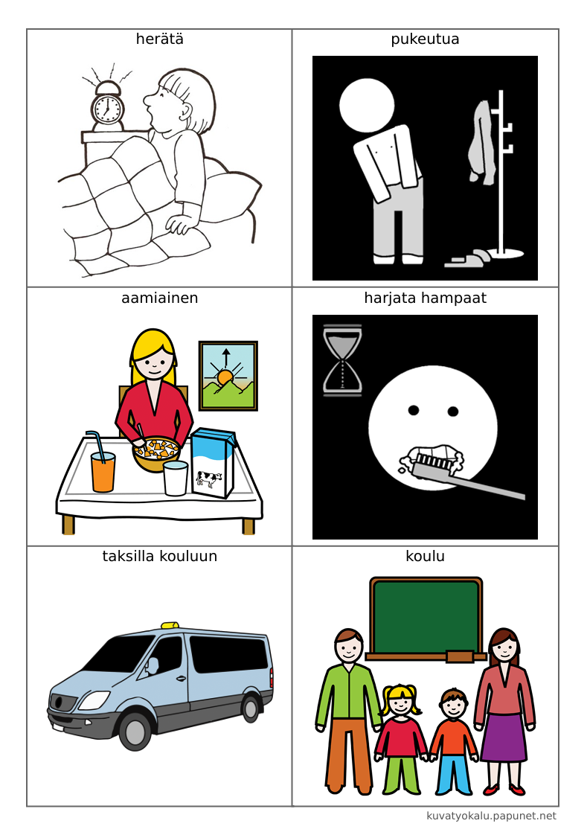
Arki yksikössä
Karhulassa noudatetaan yhteistä päivä- ja viikko-ohjelmaa.
Kaikilla lapsilla on myös omat yksilölliset päivä- ja viikko-ohjelmat, jotka käydään aina aikuisen kanssa yhdessä läpi. Aikuisten tulee kuulla mielipiteitäsi viikko-ohjelmaasi liittyen.
Päiväohjelmassa voi olla kuvia, jotka kertovat päivän tapahtumista.
Aikuisten tulee myös kertoa sinulle, kuka ohjaaja sinun kanssasi on kyseisenä päivänä.
Kun kaikki tietävät etukäteen mitä tapahtuu, arki ei tunnu niin kuormittavalta ja on kaikille turvallisempaa.

Slide 17
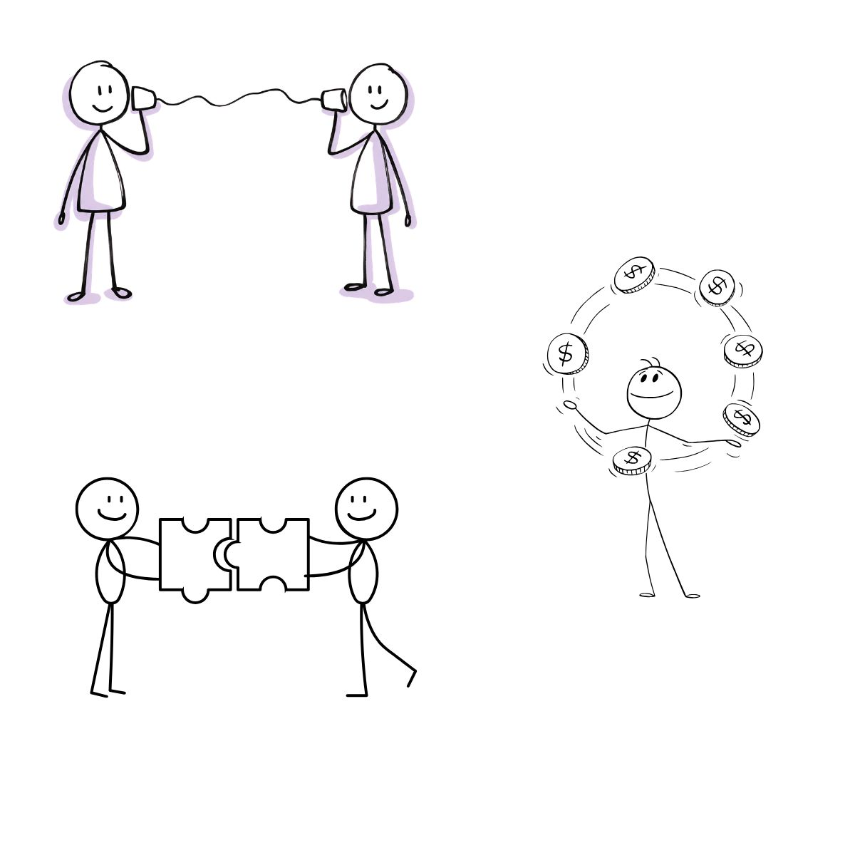
Yhteydenpito läheisiin ja sosiaalityöntekijään
Sinulla on oikeus pitää yhteyttä vanhempiin ja muille sinulle läheisiin ihmisiin.
Kotijaksoista ja vierailuista läheisille sovitaan neuvotteluissa yhdessä sosiaalityöntekijäsi kanssa.
Voit käyttää Karhulan nuorten puhelinta sovitusti yhteydenpitoon mahdollisten rajoitusten aikana. Sinulla on lisäksi aina oikeus olla yhteydessä sosiaalityöntekijääsi, rajoituksista huolimatta.
Omaohjaajatyö
Omaohjaajilla on tärkeä rooli lapsen elämässä sijaishuollossa. Sinulla on yksi tai useampi nimetty omaohjaaja.
Omaohjaajat huolehtivat osaltaan siitä, että sinua kohdellaan hyvin ja käyvät kanssasi läpi hyvän kohtelun suunnitelman muuttaessasi yksikköön.
Omaohjaajatyön keskiössä on lapseen tutustuminen ja luottamussuhteen rakentaminen ja sen ylläpitäminen koko sijoituksen ajan. Omaohjaaja huolehtii sinun tärkeistä asioista ja on tukenasi kaikissa tilanteissa.
Omaohjaaja osallistuu kaikkiin sinua koskeviin neuvotteluihin ja varmistaa, että sinun mielipiteesi ja kokemuksesi tulee kuulluksi neuvotteluissa. Omaohjaaja yhtenä tärkeimmistä tehtävistä on edistää lapsen asioita yhdessä lapsen ja koko tämän verkoston kanssa.
Ei ole mitään asiaa, jossa et voisi kääntyä omaohjaajasi puoleen!

Slide 18
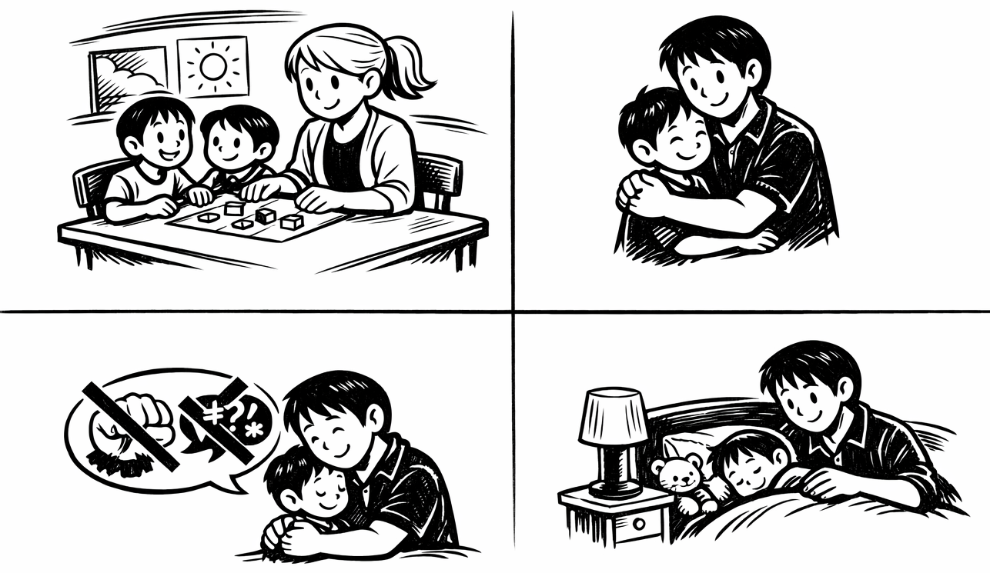
Turvallisuus
Karhulassa aikuiset pitävät huolta siitä, että kaikilla on turvallista olla.
Jokaisen lapsen ja aikuisen velvollisuus on käyttäytyä itseä ja toisia kohtaan kunnioittavasti. Sinulla on oikeus koskemattomuuteen.
Minkäänlainen ruma kielenkäyttö ei ole sallittua. Aikuiset puuttuvat aina rumaan kielenkäyttöön.
Väkivaltainen käyttäytyminen ei ole sallittua. Ainoastaan aikuiset hoitavat väkivaltatilanteet. Tarvittaessa aikuiset voivat pitää kiinni väkivaltaisesti käyttäytyvää lasta tai lapsi voidaan eristää muista. Tällä huolehditaan kaikkien lasten turvallisuudesta.
  Kiinnipito sekä eristäminen ovat lastensuojelulain mukaisia rajoitustoimenpiteitä. Väkivaltatilanteet käsitellään aina lapsen kanssa puhumalla.

Slide 19
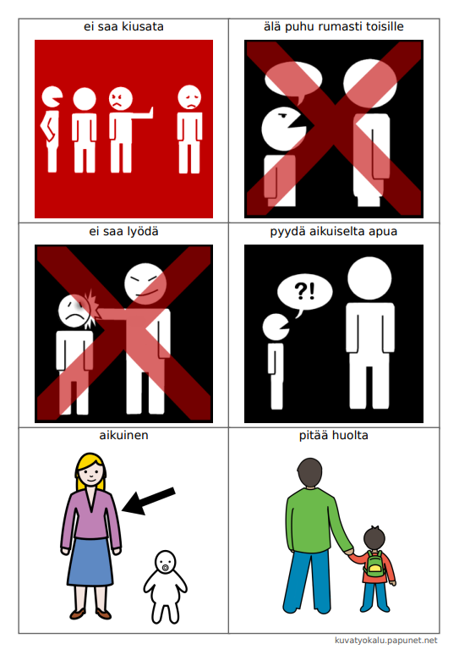
Turvallisuus
Kiusaamisen ennaltaehkäisy ja siihen puuttuminen Karhulassa
Karhulassa ei kiusata. Meillä on selkeät toimintamallit kiusaamisen ennaltaehkäisyyn ja siihen puuttumiseen.
Yhteisöllisyyden lisääminen ja hyvän hengen luominen on aikuisten vastuulla oleva asia. Aikuiset vastaavat ensisijaisesti kiusaamisen vastaisesta asenteesta Karhulassa.
Aikuiset keskustelevat lasten kanssa kiusaamisesta lasten palavereissa sekä tarvittaessa yksittäin, ja sopivat pelisäännöistä kiusaamistilanteita varten.
Aikuiset puuttuvat jokaiseen kiusaamistapaukseen, ja heillä on katkeamaton valvontavastuu lapsista.
Kerro aina aikuiselle, jos sinua kiusataan tai huomaat jotain toista kiusattavan.
Sinulla on oikeus olla turvassa kiusaamiselta.

Slide 20

Turvallisuus
Mikä lasten mielestä lisää turvallisuuden tunnetta? Miten silloin toimitaan?
  "Ohjaajat pitää puolta, osaan turvata itseäni."
  "Puhelin"
  "Lapset saisivat tietää milloin oma-ohjaajat ovat töissä."
  "Siitä tulee turvallinen olo, että huoneen saa lukkoon."
  "Yököt turvana ja kun tietää, että ketä on töissä."
Miten toimitaan, jos jotain lasta joudutaan rajoittamaan tai yksikössä on väkivallan uhka?
  "Mennään omaan huoneeseen tai ulos."
  "Ei ollut pelkoa, että toinen lapsi toimii toista lasta kohtaan aggressiivisesti."
  "Kiinnipito rajoitus kuulostaa ahdistavalta toimenpiteeltä ja yritän kaikin tavoin välttää sen itse.
  "Ei saa käydä ohjaajien päälle tai toisten lasten päälle."

Slide 21
Karhulassa on nollatoleranssi kiusaamisen, loukkaavan kielenkäytön ja väkivallan suhteen.
  "Koskee myös kaikkia aikuisia, ei puhuta huonosti muista ihmisistä."
Mahdolliset väkivaltatilanteet pyritään ennakoimaan, jolloin voidaan turvata toisten lastenturvallisuus, kuten huonejärjestelyillä tai siirtämällä lapsia toisiin tiloihin.
  "Haastavissa tilanteissa muut lapset ohjataan toiselle puolelle, se on ollut kiva mitä ohjaajat Karhulassa tekee."
Lasten kanssa keskustellaan myös turvallisuuteen liittyvistä asioista. Lapset osallistuvat esimerkiksipoistumisharjoituksiin.
  "Vähän liikaakin."

Slide 22

Vartija ja poliisi yksikössä
Voimme poikkeustilanteissa hälyttää Karhulaan vartijan ohjaajien arvioon perustuen.
Vartijan tehtävänä on turvata ohjaajiamme, he eivät osallistu hoitoosi tai rajoitustoimenpiteisiin.
Vartijat tarkistavat yöaikaan, että Karhulan alueella on rauhallista.
Emme luovuta sinusta salassa pidettäviä tietoja vartijalle.
Vartija ei saa kertoa Karhulassa näkemistään tai kuulemistaan asioista kenellekään ulkopuoliselle.
Poliisilta voimme pyytää tarvittaessa virka-apua.

Slide 23


Rajoitustoimenpiteet ja niiden käyttö
Lastensuojelulain (LSL) 11 luvun mukaisia rajoitustoimenpiteitä ovat:
yhteydenpidon rajoittaminen
liikkumisvapauden rajoittaminen
Kiinnipitäminen lapsen luvatta lastensuojelulaitoksesta poistumisen estämiseksi
kiinnipitäminen
Lapsen kiinniotto
henkilöntarkastus ja henkilönkatsastus
luvatta laitoksesta poistuneen
lapsen etsintä ja palauttaminen
eristäminen
Omaisuuden ja lähetysten tarkastaminen
lähetysten luovuttamatta jättäminen

Slide 24
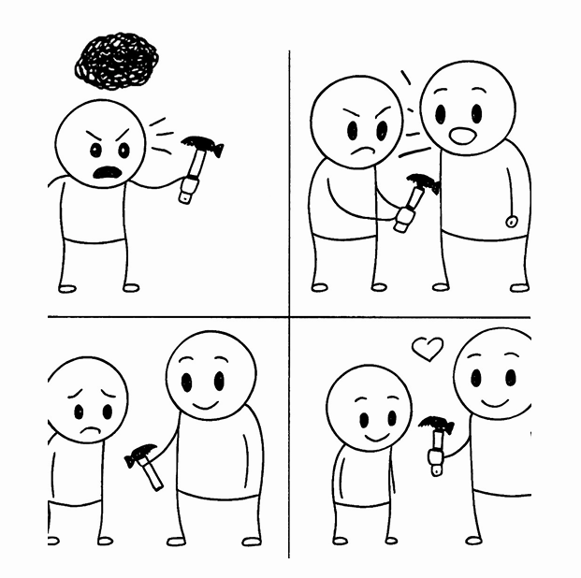
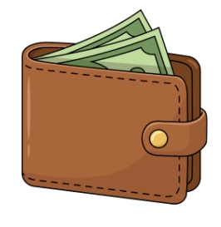
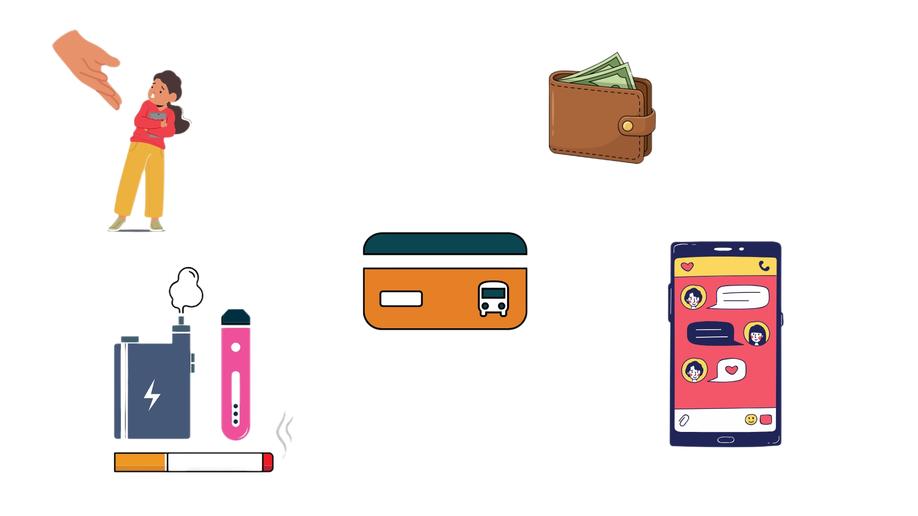
Aineiden ja esineiden poisottaminen
LSL 4 b ja 65 §
Jos sinulla on tavara tai esine, joka todennäköisesti aiheuttaa vaaraa sinulle tai muille, aikuinen voi ottaa sen pois. Tällaisia voivat olla esimerkiksi teräaseet joilla voi vahingoittaa itseä tai toista ihmistä.
Tarkoituksena ei ole rangaista sinua, vaan pitää kaikki turvassa. Saat tietää, miksi tavara otetaan pois ja mitä sille tapahtuu myöhemmin.
Tilanteet pyritään ratkaisemaan puhumalla ja yhteistyöllä. Aikuisen pitää aina perustella sinulle tavaran poisottaminen. Aikuinen saa tarvittaessa käyttää sen verran voimaa kuin tilanteen turvallinen hoitaminen edellyttää. Jos esinettä ei palauteta heti takaisin, siitä on tehtävä virallinen päätös.
Jos aikuinen ottaa sinulta aineen tai esineen pois, kyseessä on kasvatuksellinen keino, ei ole rajoitustoimenpide. Jos aikuinen käyttää voimaa sen poisottamiseksi, se on lastensuojelulain mukainen rajoitustoimenpide.
Joskus puhelimen tai muun laitteen käyttö voi vaarantaa sinun turvallisuuttasi tai hyvinvointiasi. Silloin aikuinen voi joutua ottamaan laitteen pois.
Poisotettava tavara voi olla ihan tavallinen arkinen asia, esimerkiksi askartelusakset tai bussikortti, jos sen käyttö todennäköisesti saattaa aiheuttaa sinulle tai muille vaaraa.
Joissain tilanteissa sinulta voidaan ottaa pois myös esimerkiksi pankkikortti. Jos rahasi otetaan pois, niiden käyttö hyväksyttäviin tarkoituksiin tulee mahdollistaa yhdessä aikuisen kanssa.
Aikuinen voi ottaa pois myös sellaiset asiat, joita alle 18-vuotias ei muun lain nojalla saa pitää hallussaan.

Slide 25
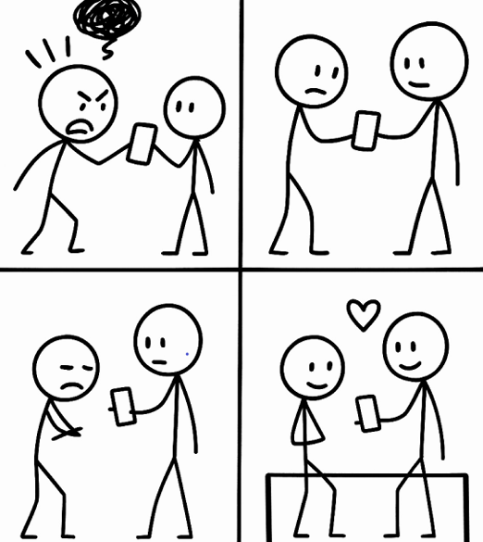
Yhteydenpidon rajoittaminen LSL 63 §
Sijaishuoltoyksiköllä on velvollisuus edistää sinun ja perheesi sekä muiden sinulle tärkeiden ihmisten yhteydenpitoa sijaishuollon aikana. Yhteydenpidon rajoituksella pyritään välttämään yhteydenpitoasi sellaisiin ihmisiin, jotka voivat aiheuttaa sinulle haittaa tai pahaa mieltä ja jotka ovat sinulle vahingollisia. Aikuiset voivat rajata yhteydenpitoasi myös sellaisiin henkilöihin, joita ei kyetä henkilöimään. Lisäksi voidaan rajoittaa esimerkiksi liiallista puhelimen käyttöä, jos se on hyvinvoinnillesi tai kehityksellesi haitallista.
Vaikka puhelimesi otetaan pois, yhteydenpitoasi sinulle merkityksellisiin ja tärkeisiin ihmisiin ei voida perusteetta rajoittaa. Silloin yhteydenpidosta sovitaan sosiaalityöntekijän, huoltajan ja sinun kanssasi yhdessä. Näihin henkilöihin voit pitää yhteyttä yksikön nuorten puhelimesta tai he voivat vierailla yksikössä.
Ennen kun rajoitustoimenpide tehdään, sinua tulee kuulla asiasta sekä kertoa sinulle oikeutesi asiasta valittamiseen.

Slide 26
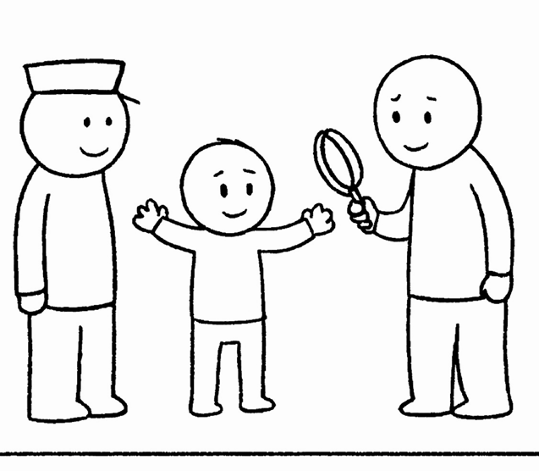
Henkilöntarkastus ja henkilönkatsastus LSL 66 §, 66 a §
Henkilöntarkastus voidaan suorittaa, jos laitoksen henkilökunnalla on perusteltua syytä epäillä, että sinulla on vaatteissasi tai hallussasi esimerkiksi asioita, joita alle 18-vuotias ei saa pitää hallussaan tai muita tavaroita, jotka on tarkoitettu sinun itsesi tai toisen henkilön vahingoittamiseen. Tavarat, joiden vuoksi henkilöntarkastus tehdään, voivat olla ihan arkisia (esimerkiksi askartelusakset tai bussikortti). Henkilöntarkastus tehdään etsittävänä olevan omaisuuden löytämiseksi. Henkilöntarkastuksella tarkoitetaan sen tutkimista, mitä sinulla on vaatteissasi tai muutoin ylläsi sekä vaatteiden ja ihon väliin mahdollisesti kätkettynä. Henkilöntarkastus tarkoittaa esimerkiksi vaatteiden tutkimista sekä taskujen tarkastamista ja tyhjentämistä.
Henkilönkatsastus käsittää sinun kehosi tarkastamisen, verinäytteen ottamisen tai muun kehoon kohdistuvan tutkimuksen. Henkilönkatsastuksen suorittamisen edellytyksenä on, että laitoksella on perusteltua syytä epäillä, että olet käyttänyt päihdyttäviä aineita (yleensä huumausaineita). Henkilökatsastus tehdään tarpeen vaatiessa ja yksilöllisen suunnitelman mukaan tai, jos arvioidaan, että se on sinun etusi näkökulmasta välttämätöntä. Toimenpiteen tarkoituksena on kartoittaa päihteidenkäytön tilaa ja sitä, mitä mahdollisia päihteitä olet käyttänyt. Näin ollen sinulle pystytään tarjoamaan oikeanlaista hoitoa. Katsastuksen tulee tehdä ensisijaisesti sinun kanssasi samaa sukupuolta oleva henkilö, ellei sitä suorita terveydenhuollon ammattihenkilö. Jos tämä ei ole mahdollista, ja katsastuksen tekemisellä on kova kiire, silloin sen suorittaja voi olla eri sukupuolta.
Ennen kun rajoitustoimenpiteet tehdään, sinua tulee kuulla asiasta sekä kertoa sinulle oikeutesi asiasta valittamiseen.

Slide 27
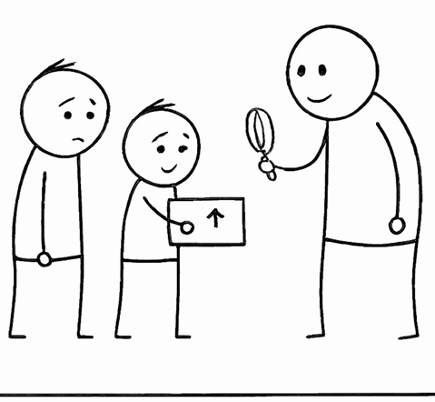
Omaisuuden ja lähetysten tarkastaminen, lähetysten luovuttamatta jättäminen LSL 67 §
Mikäli on perusteltua syytä epäillä, että sinulla on esimerkiksi päihteitä tai niiden käyttöön soveltuvia välineitä tai muita vaarallisia esineitä, saadaan huoneesi tai tavarasi tarkastaa. Esimerkiksi, jos olet päihtyneen oloinen osastolla tai satuttanut itseäsi, on aikuisten tarkastettava turvallisuutesi takaamiseksi huoneesi päihteiden tai itsensä vahingoittamiseen soveltuvien esineiden osalta. Tarkastus voidaan tehdä myös silloin, jos olinpaikkasi täytyy selvittää kiireellisesti esimerkiksi silloin, jos olet lähtenyt luvatta yksiköstä eivätkä aikuiset tiedä missä olet.
Yksikön henkilökunnalla on oikeus tarkastaa myös sinulle osoitettu viesti tai muu luottamuksellisen lähetys, mikäli on perusteltua syytä epäillä sen sisältävän edellä mainittuja aineita tai esineitä. Aikuinen ei kuitenkaan saa lukea tätä kirjettä tai muuta luottamuksellista viestiä.
Asioistasi vastaavalla sosiaalityöntekijällä on lisäksi oikeus perustellusta syystä lukea ja päättää, että sinulle osoitettu viesti tai muu luottamuksellinen lähetys jätetään luovuttamatta. Tällöin pitää olla perusteltua syytä epäillä viestin sisällön vaarantavan sinun tai toisen henkilön henkeä, terveyttä, turvallisuutta tai kehitystä.
Ennen kun rajoitustoimenpide tehdään, sinua tulee kuulla asiasta sekä kertoa sinulle oikeutesi asiasta valittamiseen.

Slide 28
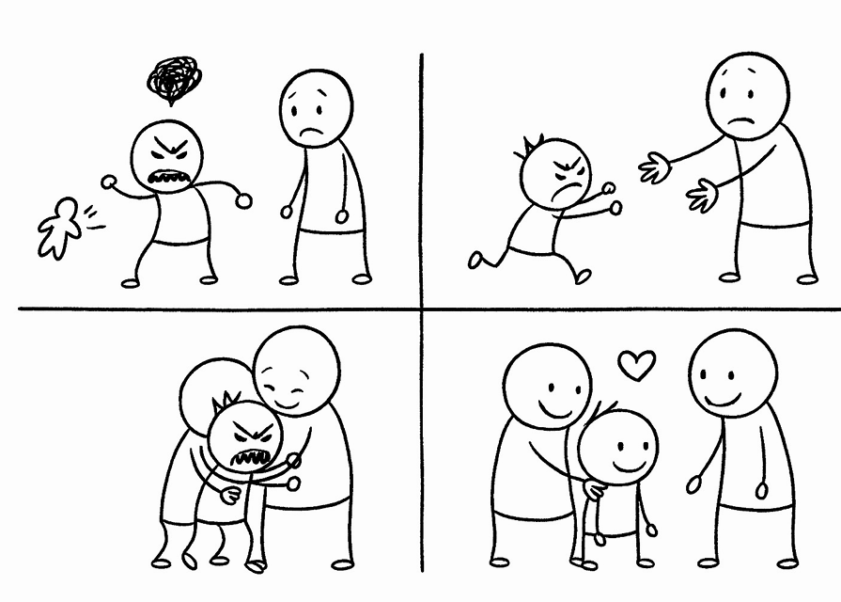
Kiinnipitäminen lastensuojelulaitoksessa LSL 68 §
Yksikön aikuiset voivat sinun rauhoittamiseksi pitää sinusta kiinni, jos uhkaavalla käyttäytymiselläsi todennäköisesti vahingoittaisit itseäsi tai muita ja kiinnipitäminen on sinun oman tai toisen henkilön hengen, terveyden tai turvallisuuden välittömän vaarantumisen vuoksi välttämätöntä.
Kiinnipitämisen on oltava luonteeltaan hoidollista. Sen aikana sinut voidaan myös siirtää esimerkiksi huoneesta toiseen. Kiinnipitäminen tarkoittaa pelkästään sinun fyysistä kiinnipitämistä, aikuiset eivät saa käyttää siinä mitään välineitä. Kiinnipitäminen tulee lopettaa heti, kun se ei ole enää välttämätöntä. Kiinnipitäminen on aina viimesijainen keino.
Jos sinulle tulee kiinnipitämisestä jotain vammoja, pyydät tutkimusta tai kerrot, että sinua on sattunut, on sinulla oikeus terveydenhuollon ammattihenkilön tutkimukseen. Ohjaajien on aina dokumentoitava vammat, tutkimukset ja pyyntö.
Kiinnipitotilanteista on todella tärkeää keskustella yhdessä aikuisen kanssa tapahtuneen jälkeen, koska ne voivat jäädä mielen päälle tai aiheuttaa surullisen olon. Aikuisten on tärkeää jutella kiinnipitotilanteesta myös muiden yksikön lasten kanssa, koska tilanteet voivat tuntua muistakin jännittäviltä tai ikäviltä.

Slide 29
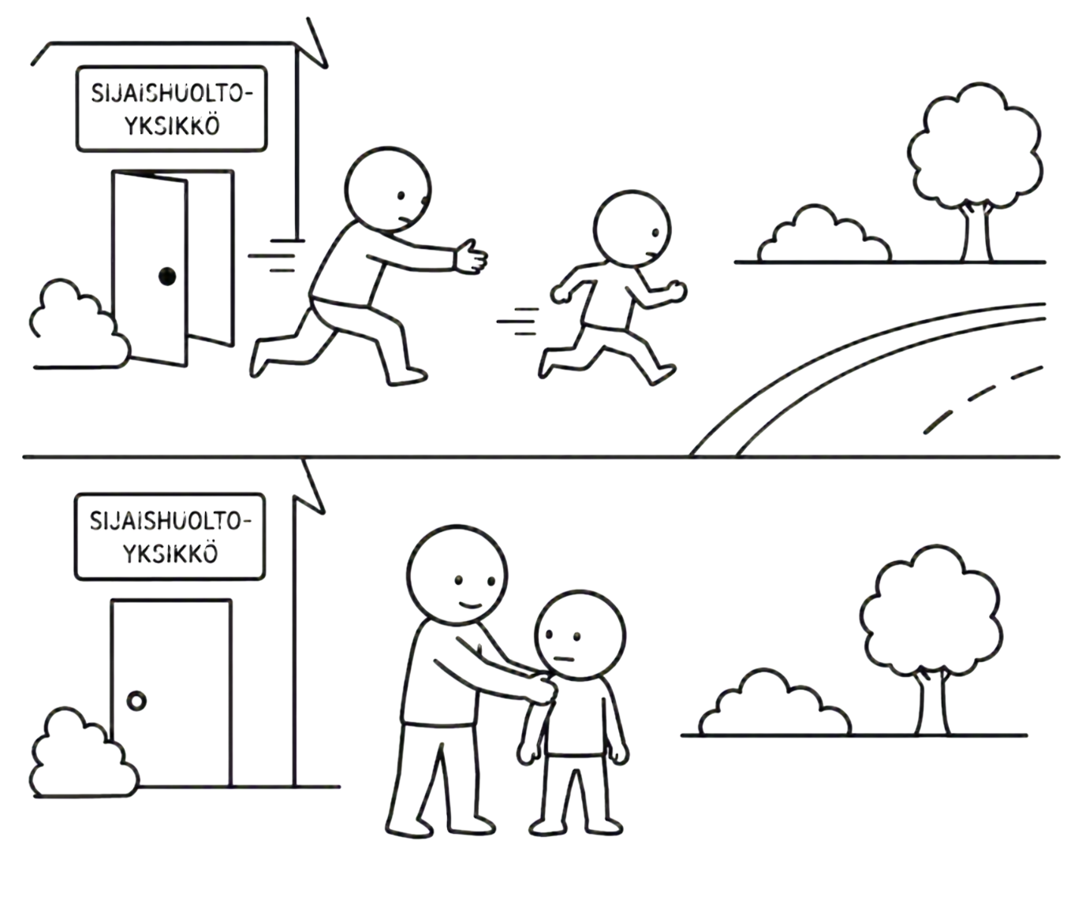
Kiinnipitäminen luvatta lastensuojelulaitoksesta poistumisen estämiseksi LSL 68 a §
Aikuinen voi estää sinua poistumasta yksiköstä tai sen piha-alueelta kiinnipitämällä, jos on huoli siitä, että sinun tai jonkun muun terveys tai henki on uhattuna. Kiinnipitämisen on oltava luonteeltaan hoidollista. Sen aikana sinut voidaan myös siirtää esimerkiksi omaan huoneeseen. Kiinnipitäminen tarkoittaa pelkästään sinun fyysistä kiinnipitämistä, aikuiset eivät saa käyttää siinä mitään välineitä. Kiinnipitäminen tulee lopettaa heti, kun se ei ole enää välttämätöntä. Kiinnipitäminen on aina viimesijainen keino. Kun sinua pidetään kiinni tämän pykälän nojalla, tarkoitus on estää poistumisesi, ei rauhoitella sinua.
Jos sinulle tulee kiinnipitämisestä jotain vammoja, pyydät tutkimusta tai kerrot, että sinua on sattunut, on sinulla oikeus terveydenhuollon ammattihenkilön tutkimukseen. Ohjaajien on aina dokumentoitava vammat, tutkimukset ja pyyntö.
Kiinnipitotilanteista on todella tärkeää keskustella yhdessä aikuisen kanssa tapahtuneen jälkeen, koska ne voivat jäädä mielen päälle tai aiheuttaa surullisen olon. Aikuisten on tärkeää jutella kiinnipitotilanteesta myös muiden yksikön lasten kanssa, koska tilanteet voivat tuntua muistakin jännittäviltä tai ikäviltä.

Slide 30
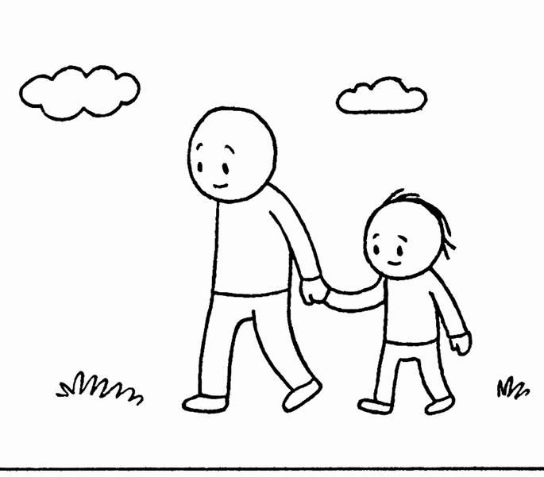
Liikkumisvapauden rajoittaminen LSL 69 §
Liikkumisvapauden rajoittamisen tarkoituksena on estää sinun vahingollinen käyttäytymisesi sekä turvata lapselle tärkeä kasvu, kehitys ja terveys. Sen avulla pyritään mahdollistamaan kokonaisvaltainen hoito ja hyvinvoinnin seuranta, oikea-aikainen hoidon toteutuminen ja toipuminen.
Liikkumisvapauttasi ei saa rajoittaa laajempana tai pidemmäksi ajaksi kuin sinun hoito- ja kasvatuksesi välttämättä edellyttää. Päätöstä tehtäessä aikuisen on selvitettävä sinun toivomuksesi ja mielipiteesi asiassa. Liikkumisvapauden rajoituksen perusteet tulee käydä kanssasi läpi jo heti rajoituksen alussa.
Liikkumisvapauden rajoittamisen tavoitteena on, että poistut päätöksessä määritetyltä alueelta vain yhdessä yksikön työntekijän kanssa. Aikuiset pyrkivät rajoituksesta huolimatta turvaamaan osallistumisesi koulunkäyntiin, harrastuksiin, retkille tai muuhun vastaavaan toimintaan.

Slide 31
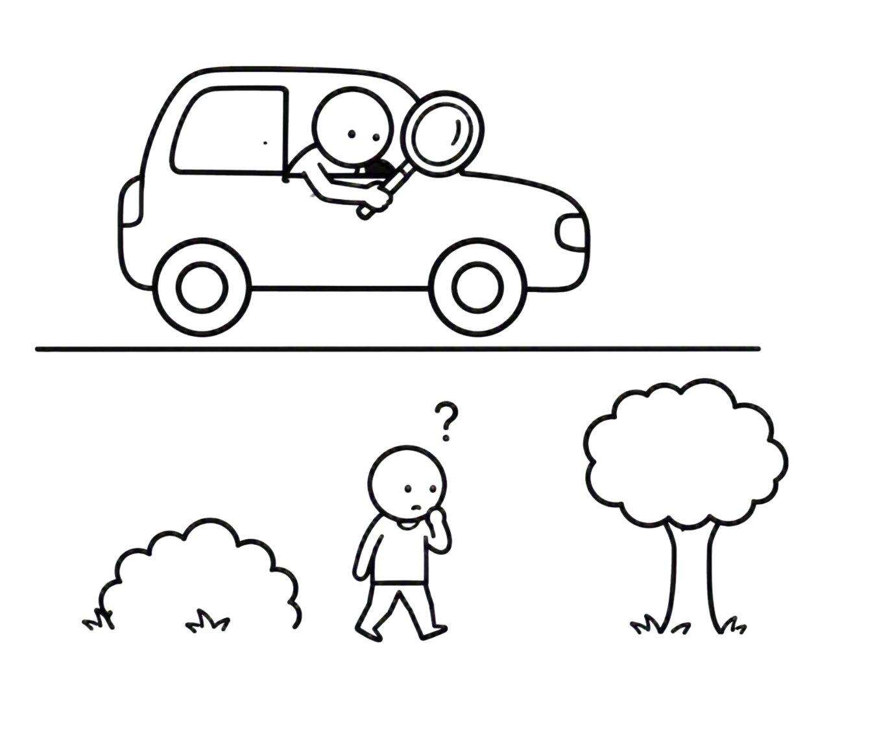
Luvatta laitoksesta poistuneen lapsen etsintä ja palauttaminen LSL 69 a §
Jos olet poistunut luvattomasti yksiköstä tai et palaa sinne ennalta sovitusti luvallisen poistumisen jälkeen, yksikön aikuisten on viipymättä ryhdyttävä etsimään sinua. Kun olinpaikkasi on selvinnyt, yksikön ja asioistasi vastaavan sosiaalityöntekijän tulee yhteistyössä sopia sinun kuljettamisestasi takaisin laitokseen, ellet palaa vapaaehtoisesti. Aikuinen voi kuljettaa sinut takaisin yksikköön auton lisäksi esimerkiksi junassa tai bussissa.
Tärkeintä on, että pääset takaisin turvaan ♥

Slide 32
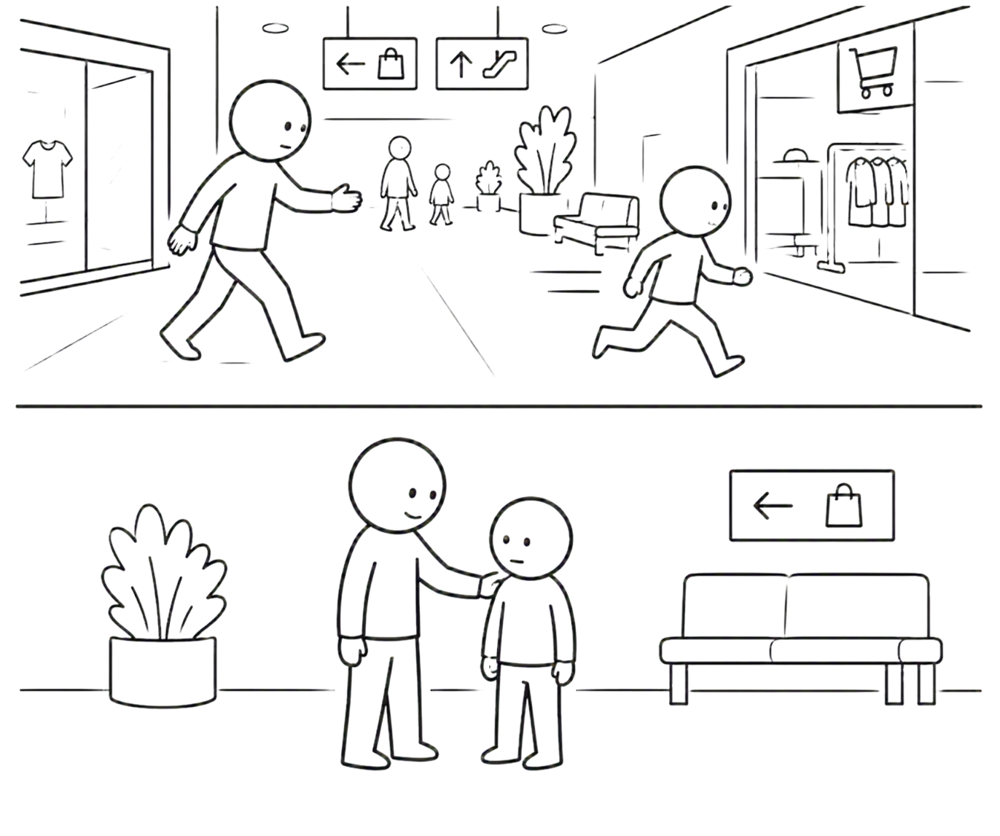
Lapsen kiinniotto LSL 69 b §
Kun ohjaaja tai sosiaalityöntekijä tavoittaa sinut luvattomalta poissaololta, hän saa ottaa sinut kiinni. Aikuinen saa tehdä kiinnioton yhteydessä henkilöntarkastuksen ja ottaa vaaralliset tavarat sinulta pois. Aikuinen saa tarvittaessa käyttää sen verran voimaa kuin tilanteen turvallinen hoitaminen edellyttää. Aikuinen voi myös siirtää sinut autoon pitämällä sinusta kiinni. Koskemisen pitää olla lähtökohtaisesti kevyttä taluttamista.
Sosiaalityöntekijällä on oikeus mennä asuntoon tai esimerkiksi varastoon, jos hän tietää, että olet siellä ja terveytesi tai turvallisuutesi on vakavasti vaarassa.

Slide 33
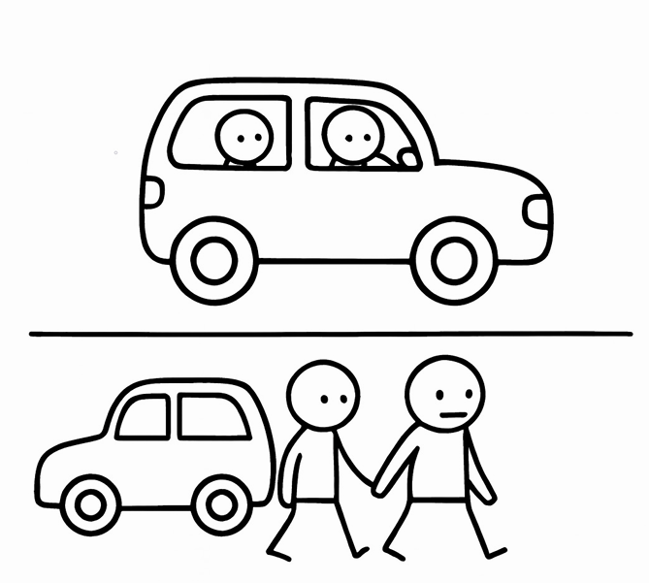
Kiinniotetun lapsen kuljettaminen LSL 69 c §
Kun olinpaikkasi on selvinnyt luvattoman poissaolon aikana, yksikön ja asioistasi vastaavan sosiaalityöntekijän tulee yhteistyössä sopia sinun kuljettamisestasi takaisin laitokseen, ellet palaa vapaaehtoisesti. Aikuinen voi kuljettaa sinut takaisin yksikköön auton lisäksi esimerkiksi junassa tai bussissa.
Kun sinua kuljetetaan takaisin yksikköön, sinua kuljettava henkilö saa turvallisen kuljetuksen varmistamiseksi pitää sinusta lyhytaikaisesti kiinni autossa, jos sinä sekavan tai uhkaavan käyttäytymisen perusteella todennäköisesti vahingoittaisit itseäsi tai ohjaajia, tai kiinnipitäminen on sinun oman tai toisen henkilön hengen, terveyden tai turvallisuuden välittömän vaarantumisen vuoksi välttämätöntä.
Lisäksi aikuinen saa tehdä sinulle henkilöntarkastuksen, ja ottaa kuljetusta vaarantavat tavarat pois kuljetuksen yhteydessä. Aikuinen voi käyttää näiden tekemiseen sen verran voimaa kuin tilanteen turvallinen hoitaminen edellyttää.

Slide 34
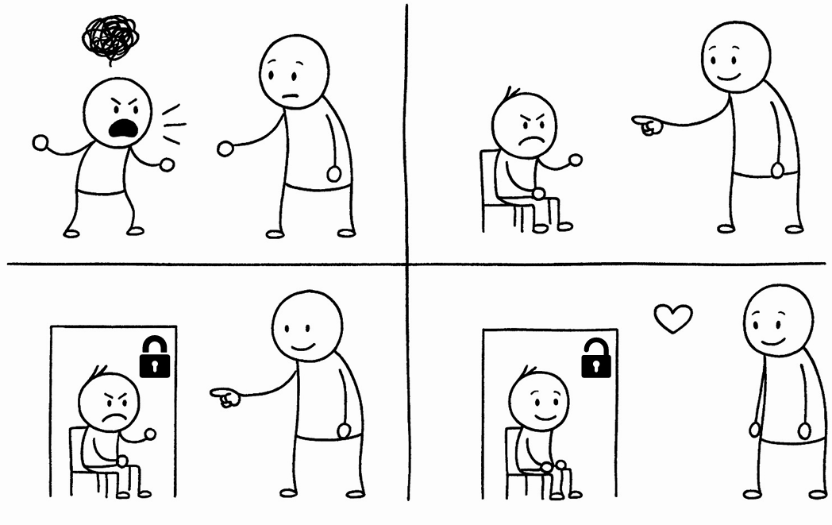
Eristäminen LSL 70 §
Sinut voidaan eristää yksikön muista lapsista, jos käyttäytymisesi perusteella olet merkittävästi vaaraksi itsellesi tai muille. Kun olet eristettynä, aikuisen tulee olla koko ajan kuuloetäisyydellä sinusta. Aikuisten pitää sopia keskenään, kuka huolehtii sinusta eristämisen aikana.
Eristämistä ei saa määrätä pidemmäksi aikaa kuin sinun huolenpitosi ja hoitosi välttämättä edellyttävät. Eristämistä ei saa jatkaa yhtäjaksoisesti yli 12 tuntia. Eristäminen on lopetettava heti, kun se ei enää ole välttämätöntä.
Myös se, että sinut laitetaan omaan huoneeseesi voi olla eristämistä. Silloin oleellinen seikka on, onko sinulla tosiasiallinen mahdollisuus poistua huoneesta halutessasi. Oven ei tarvitse olla lukossa, ja silti kyse voi olla eristämisestä.
Ennen kun rajoitustoimenpide tehdään, sinua tulee kuulla asiasta sekä kertoa sinulle oikeutesi asiasta valittamiseen.

Slide 35
Esimerkkitilanteita rajoitustoimenpiteiden käytöstä
Toimenpide | Lastensuojelulain säännös
Yhteydenpitoasi vanhempiin ja läheisiin rajoitetaan | 62 § Yhteydenpidon rajoittaminen
Liikkumistasi Karhulan ulkopuolella rajoitetaan | 69 § Liikkumisvapauden rajoittaminen
Sinulle kuuluvia viestejä ja lähetyksiä tarkastetaan | 67 § Omaisuuden, lähetysten ja tilojen tarkastaminen ja lähetysten luovuttamatta jättäminen
Sinulta otetaan pois vaarallinen tavara niin, että aikuinen joutuu käyttämään tarvittavia voimakeinoja. Tavaraa ei palauteta heti takaisin. | (4 a § Aineiden ja esineiden poisottaminen) 65 § Aineiden ja esineiden poisottaminen lastensuojelulaitoksessa
Huoneesi tarkastetaan | 67 § Omaisuuden, lähetysten ja tilojen tarkastaminen ja lähetysten luovuttamatta jättäminen
Vaatteesi tarkastetaan | 66 § Henkilöntarkastus
Kehosi tarkastetaan | 66 a § Henkilönkatsastus
Aikuinen pitää sinusta kiinni niin, ettet voi liikkua omaehtoisesti | 68 § Kiinnipitäminen
Sinut suljetaan omaan huoneeseesi | 70 § Eristäminen
Sinut puhallutetaan alkometrillä | 66 a § Henkilönkatsastus

Slide 36

Työskentely rajoitustoimenpiteen jälkeen
Kun sinuun on kohdistettu rajoitustoimenpide, kanssasi käydään keskustelu rajoitustoimenpiteiden vaikutuksesta. Omien tunteiden ja ajatusten käsittely voi tuntua hankalalta. Siksi aikuinen on tukenasi. Aikuisen kanssa pohditaan yhdessä sitä, millä tavoin voitaisiin jatkossa välttää rajoitustoimenpiteiden käyttöä.
Rajoitustoimenpiteet saattavat tuntua joskus rangaistuksilta, jonka vuoksi ohjaajien tehtävänä on selittää sinulle rajoitustoimenpiteen merkitys ja mihin sillä on pyritty vaikuttamaan. Rajoitustoimenpiteitä ei voi koskaan käyttää esimerkiksi seurauksena huonosta käytöksestä.
Ohjaaja kirjaa asiakastietojärjestelmään kanssasi käydyn keskustelun sekä havainnot sinun voinnistasi. Ohjaajilla on lain mukaan velvollisuus jutella lapsen kanssa rajoitustoimenpiteen jälkeen.
Ohjaajat pohtivat työryhmässä sekä juttelevat kanssasi yhdessä muun muassa seuraavista asioista:
Millä tavalla rajoitus on vaikuttanut sinuun?
Miksi rajoitusta käytettiin?
Mitä olisi voitu tehdä rajoituksen välttämiseksi?
Miten jatkossa vältyttäisiin rajoitustoimenpiteiden käyttämiseltä, eli mikä on suunnitelma jatkon kannalta?
Miltä rajoitus sinusta tuntui? Miten sinua kohdeltiin sen aikana?

